Slide 1





Slide 2








Slide 3


Slide 4



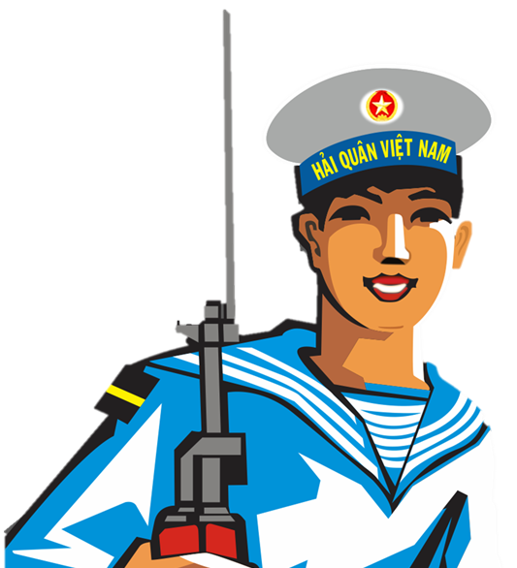




Những từ ngữ nào dưới đây chỉ người làm việc trên biển?
ngư dân
bộ đội hải quân
lái xe
thợ lặn
thuỷ thủ
nông dân
Những từ ngữ chỉ người làm việc trên biển là: ngư dân, bộ đội hải quân, thợ lặn, thủy thủ

Slide 5




Kết hợp nối từ ở cột A với từ ngữ ở cột B để tạo ra câu.
2
A |  |  | B
Những người dân chài ra khơi |  |  | để nuôi tôm cá.
Các chú bộ đội hải quân tuần tra |  |  | để đánh cá.
Người dân biển làm lồng bè |  |  | để canh giữ biển đảo.

Slide 6

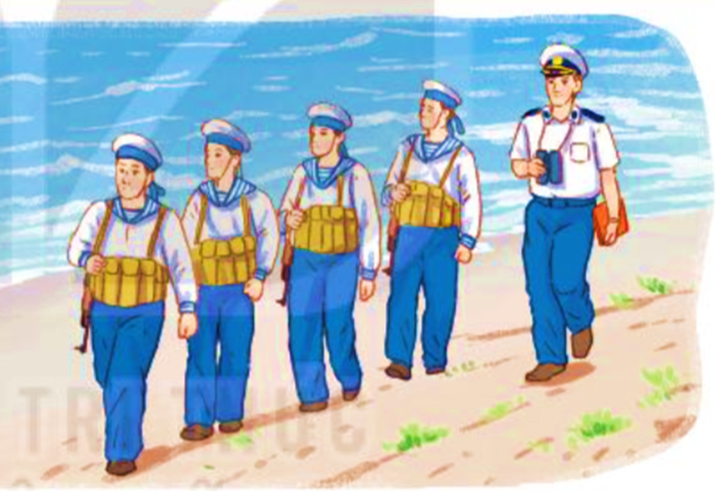
Dựa vào kết quả ở bài tập 2, đặt 2 câu hỏi và 2 câu trả lời theo mẫu.
M: - Những người dân chài ra khơi để làm gì?
- Những người dân chài ra khơi để đánh cá.
- Các chú bộ đội hải quân tuần tra để làm gì?
=> Các chú bộ đội hải quân tuần tra để canh giữ biển đảo.

